Slide 1
Αρχιτεκτονικός Σχεδιασμός Ι Μαρία Βρασίδα

Slide 2
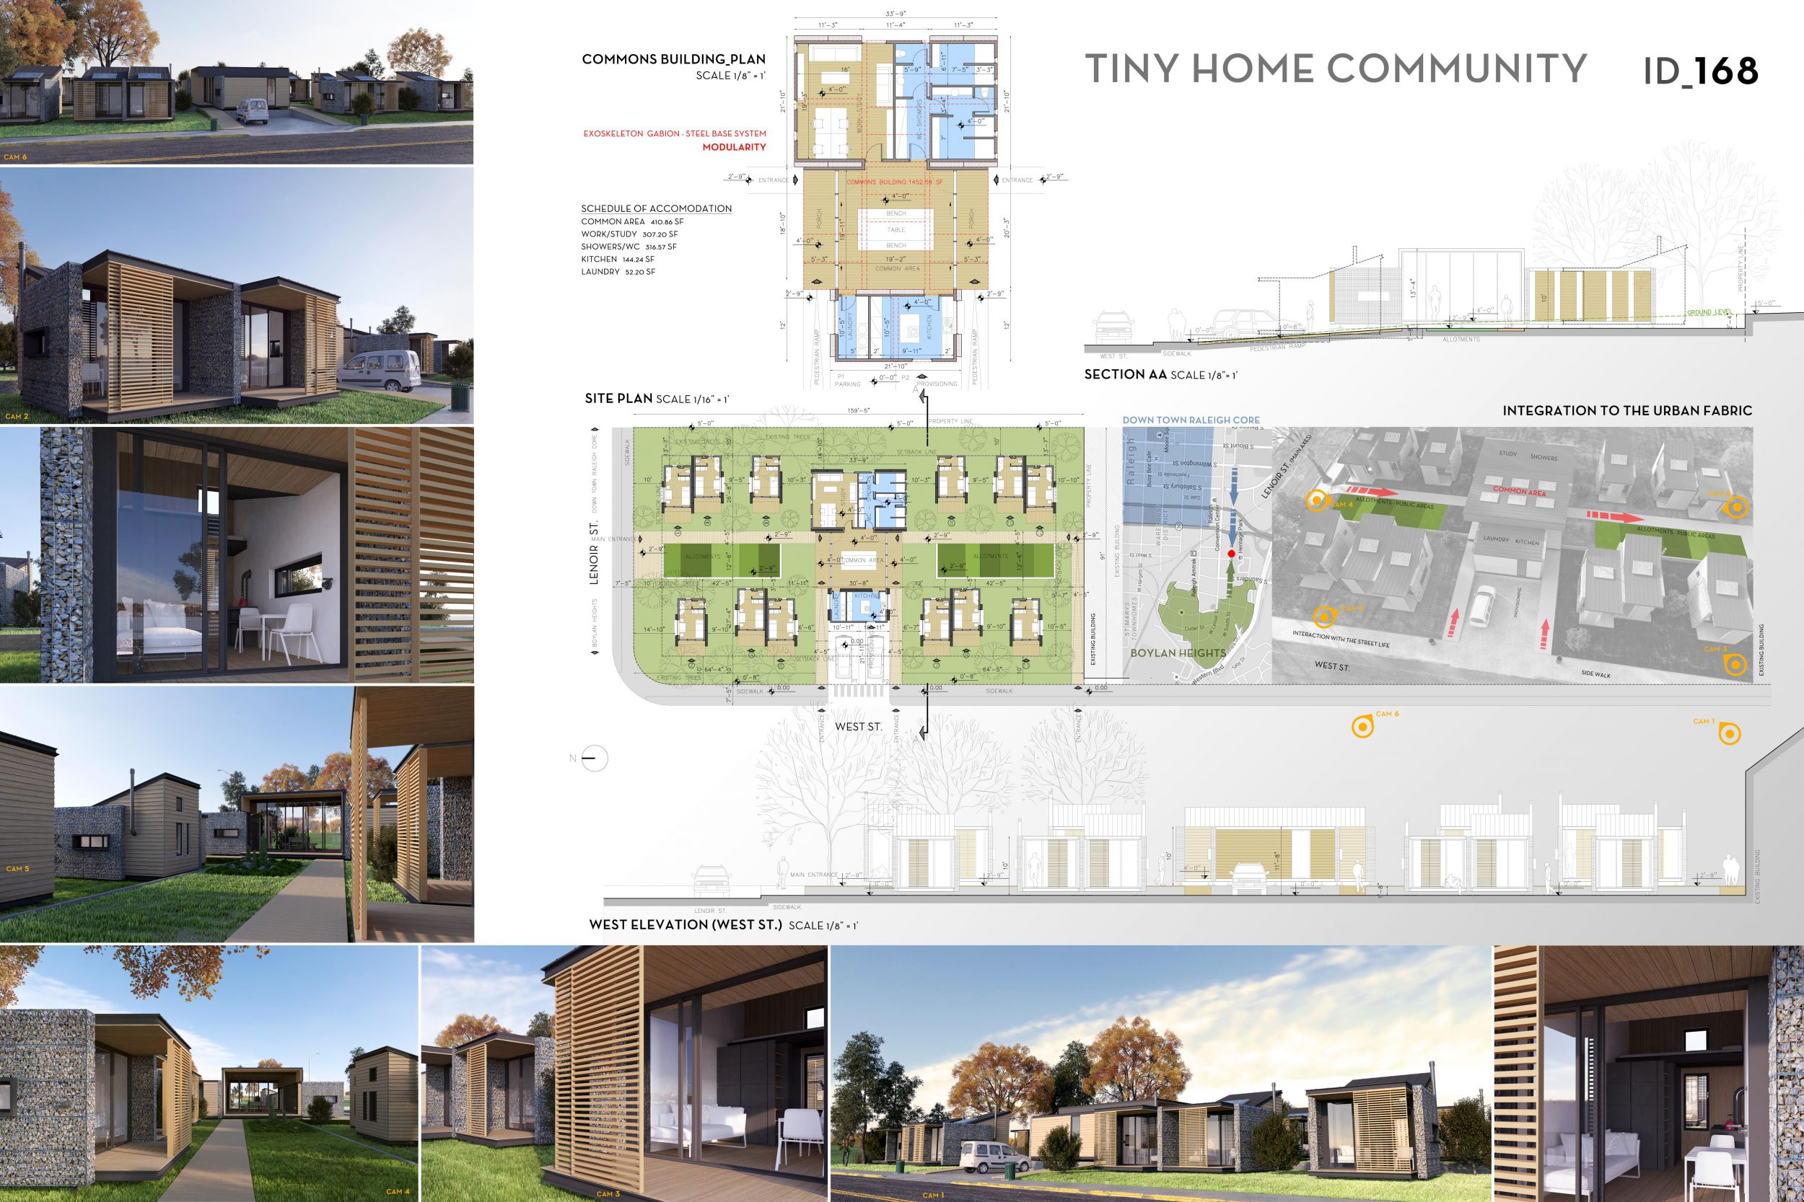

Slide 3
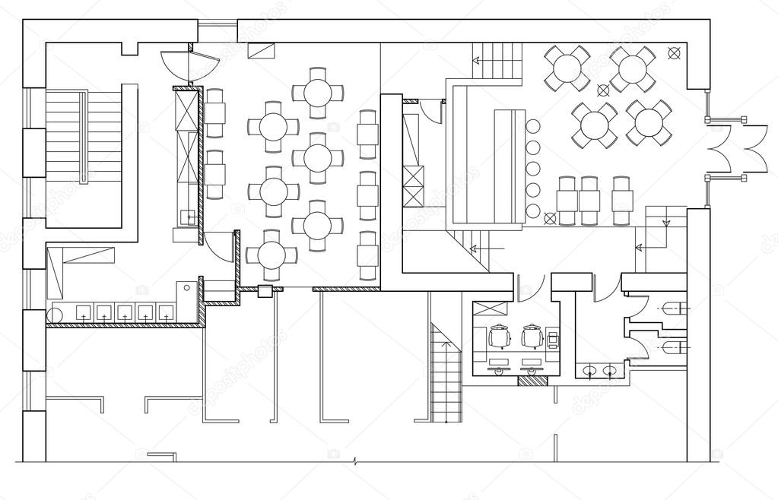

Slide 4
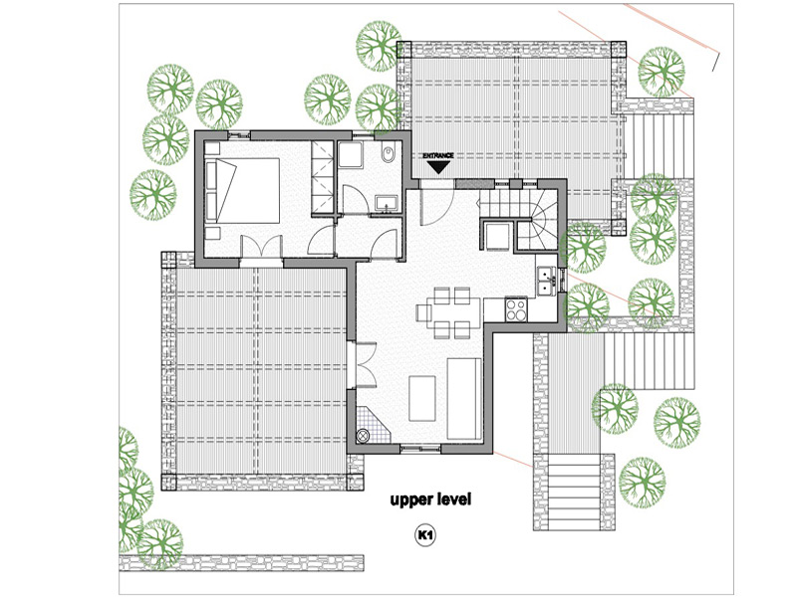

Slide 5
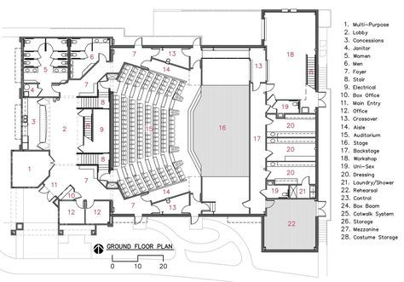

Slide 6
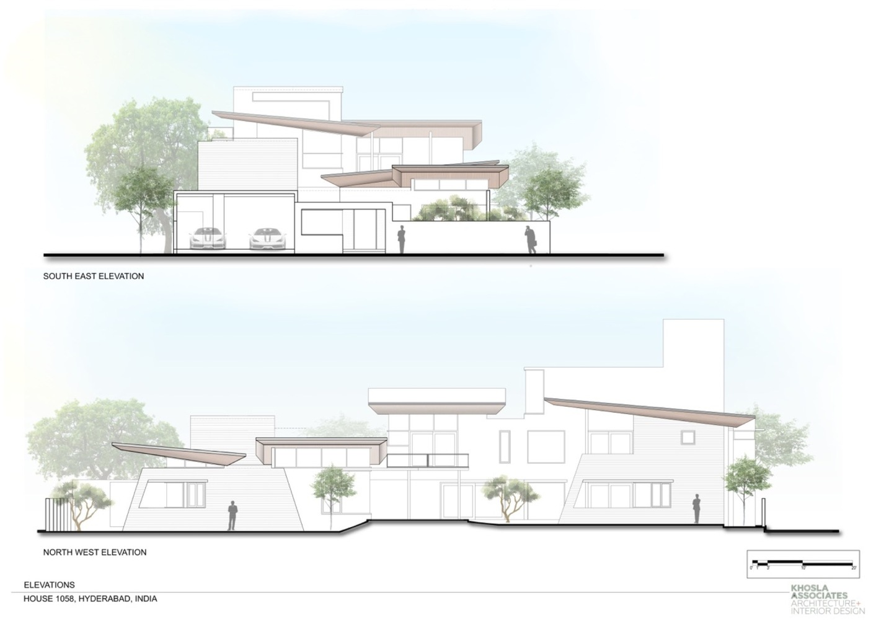

Slide 7
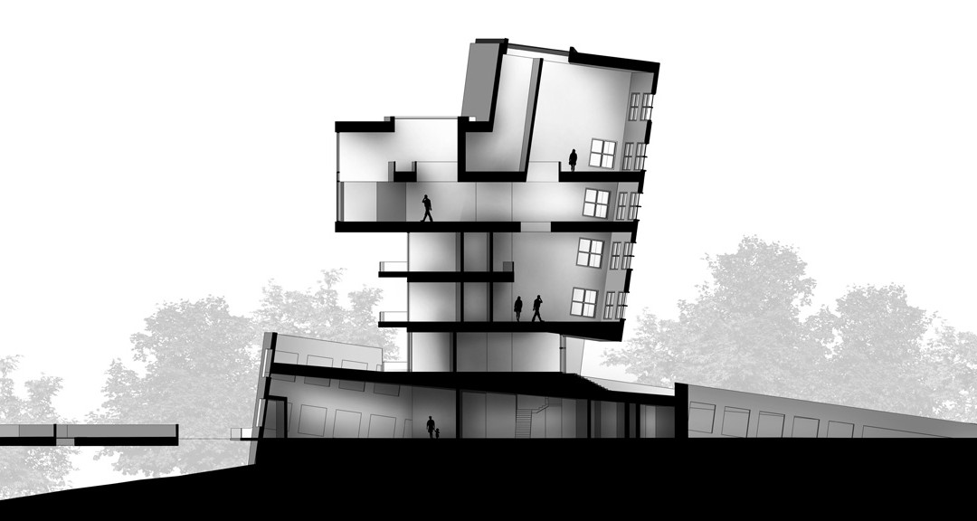

Slide 8
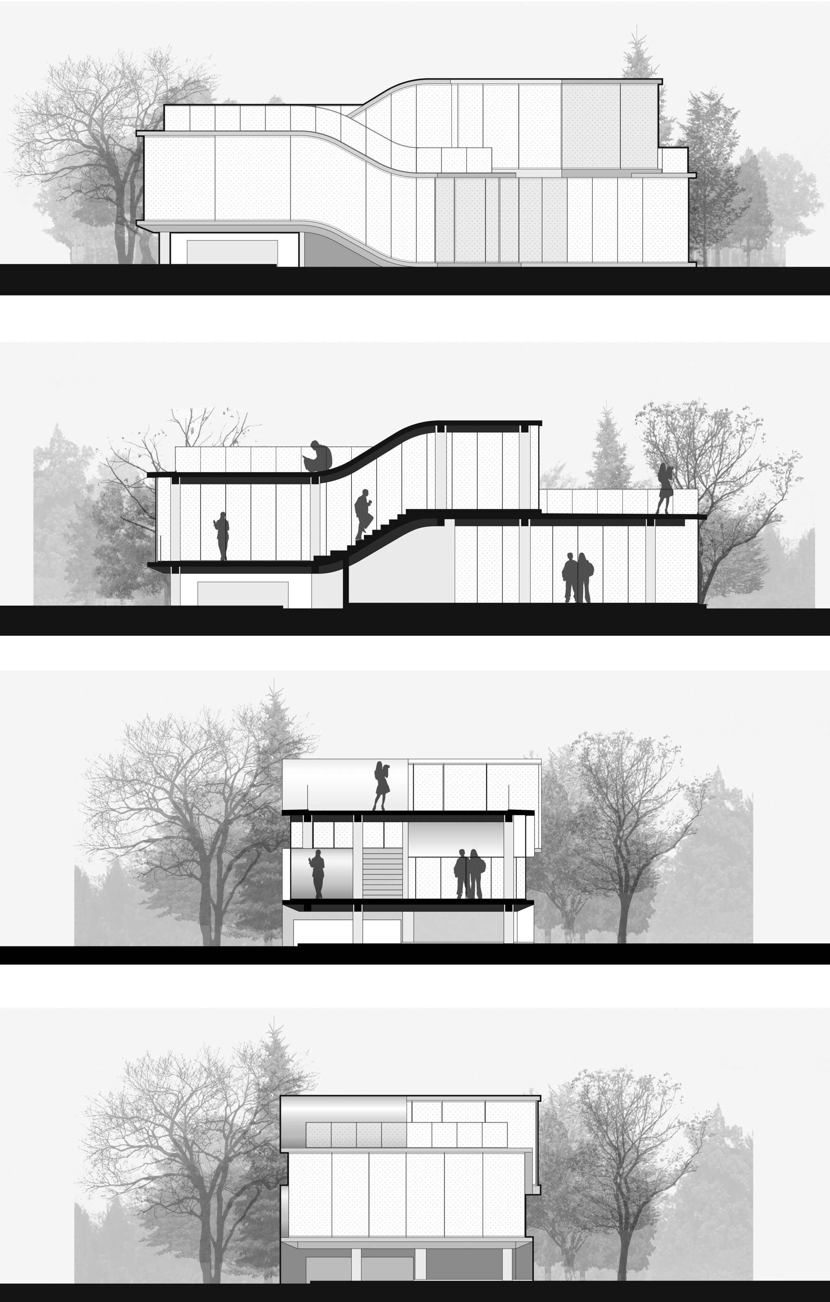

Slide 9
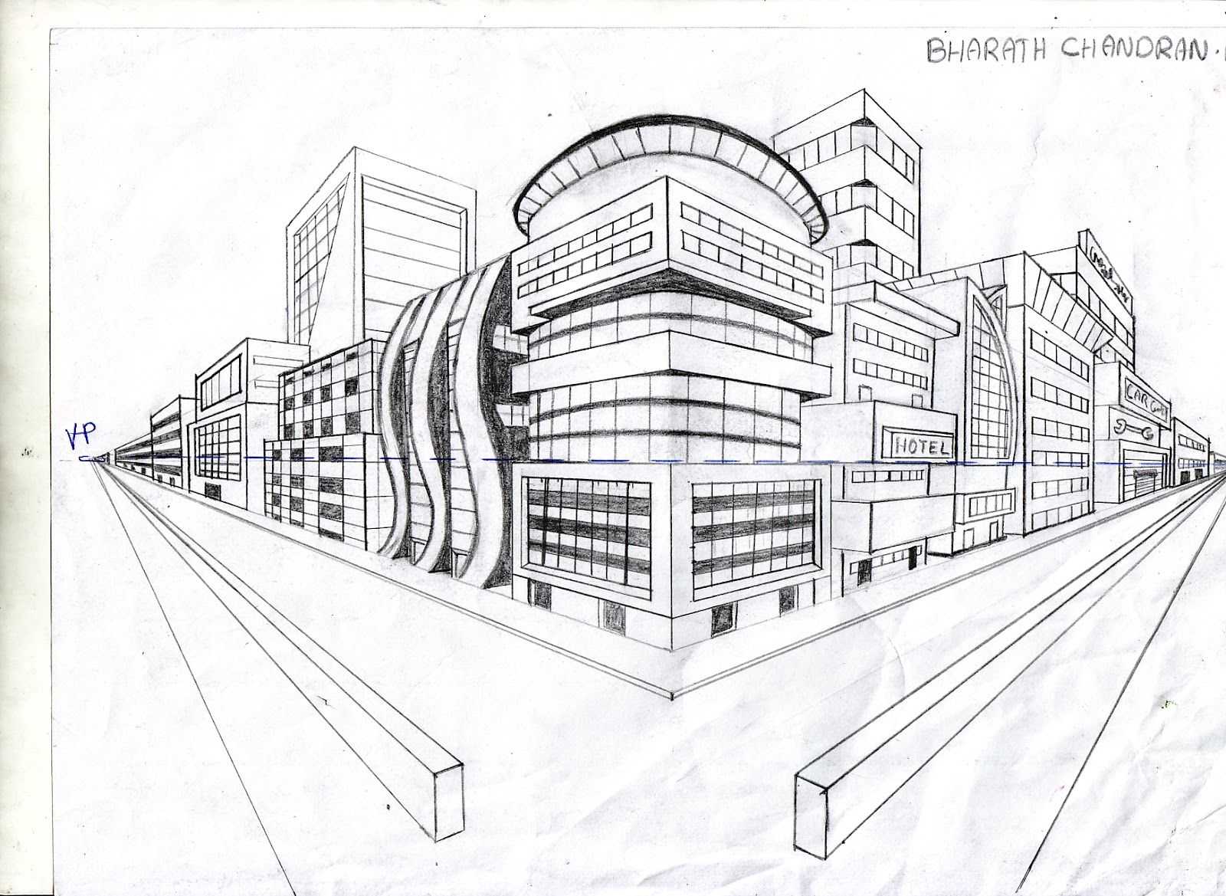

Slide 10
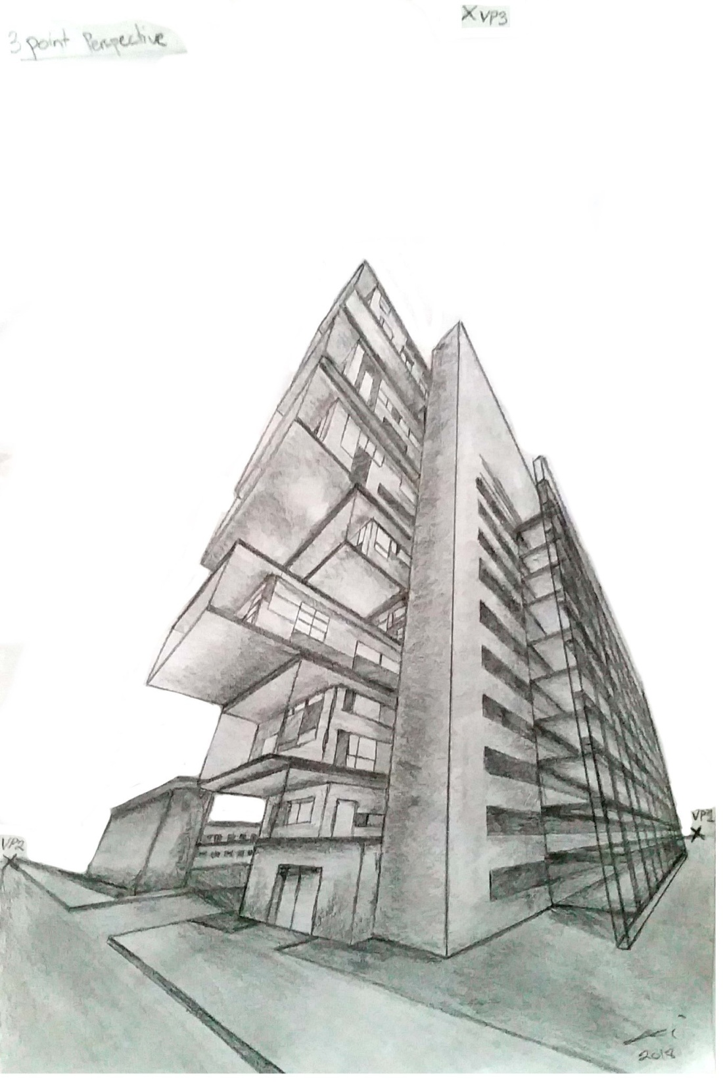

Slide 11
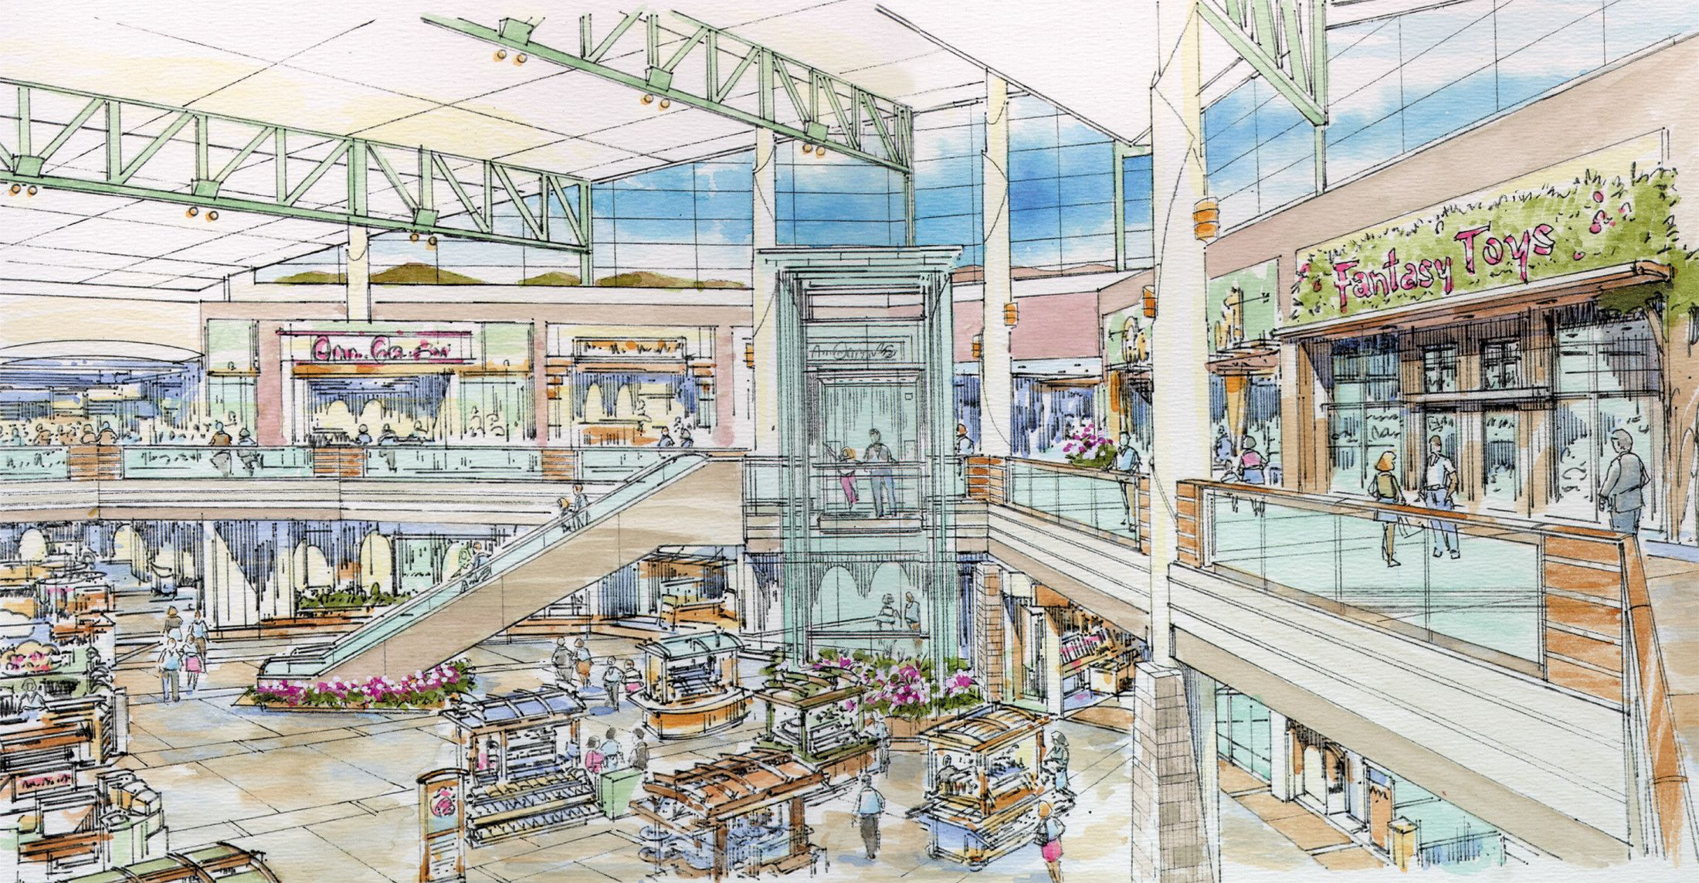

Slide 12
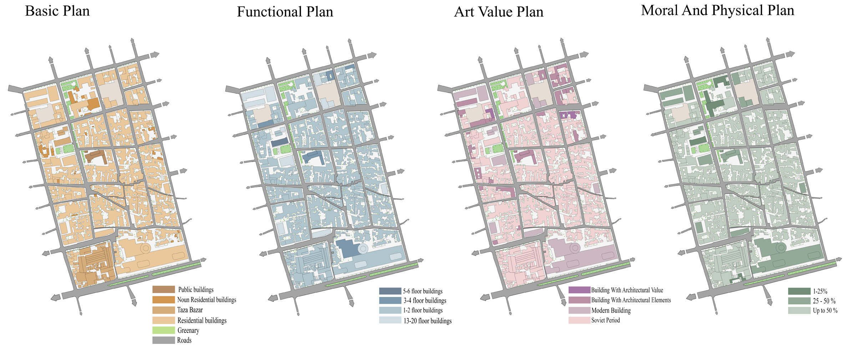

Slide 13
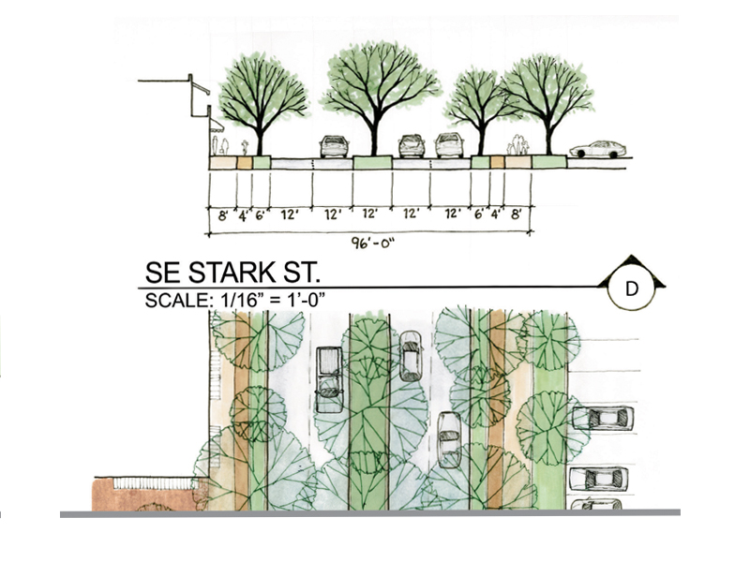

Slide 14
«Κάθε κατασκευή αποτελεί μέσο για τη δημιουργία μιας αρχιτεκτονικής μορφής, της οποίας σκοπός είναι να εξυπηρετεί τον άνθρωπο, όχι μόνον πρακτικώς, αλλά και αισθητικώς.»
(Μιχελής, 1954: 7)
«Η ιστορία του πολιτισμού δεν εξετίμησε καμμιά κατασκευή απλώς και μόνον επειδή στέκει όρθια, αλλά διότι φαίνεται να στέκει ωραία.»
(Μιχελής, 1954: 7)

Slide 15
ΕΜΦΑΣΗ ΣΤΗ ΔΟΜΟΣΤΑΤΙΚΗ ΠΡΟΣΕΓΓΙΣΗ
με παράλληλες αναφορές ΣΤΗΝ ΑΡΧΙΤΕΚΤΟΝΙΚΗ ΣΥΝΘΕΣΗ
ΣΥΝΘΕΣΗ ΔΟΜΙΚΟΥ ΣΥΣΤΗΜΑΤΟΣ
σε συνάρτηση με:
τα δομικά υλικά που χρησιμοποιούνται,
τις κατασκευαστικές τεχνικές που εφαρμόζονται,
τη σημασία των παραπάνω για την αρχιτεκτονική δημιουργία ως σύνολο,
στοιχεία για το ανθρώπινο δυναμικό.

Slide 16
Προσδιορισμός Εννοιών
δομικά στοιχεία
σύστημα δομής
δομική μορφή
δομή / μορφή
[στην αρχαία ελληνική γλώσσα: «Δέμω» = κτίζω (αναφέρεται κυρίως για το χτίσιμο του σώματος) /
«δέμας» = το παρουσιαστικό, το σώμα από την άποψη της ογκομετρίας του / «σώμα» = το νεκρό σώμα, η σορός]

Slide 17
Ορισμοί
ΔΟΜΙΚΑ ΣΤΟΙΧΕΙΑ
Τμήματα της κατασκευής, που χρησιμεύουν στη στήριξη ή/και τον διαχωρισμό της (στοιχεία Φ.Ο., τοίχοι πλήρωσης, διαχωριστικοί τοίχοι)
(ΠΑΠΥΡΟΣ LAROUSSE BRITANNICA, αντίστοιχο λήμμα, σελ. 676)
ΣΥΣΤΗΜΑ ΔΟΜΗΣ (ΔΟΜΙΚΟ ΣΥΣΤΗΜΑ)
Είναι η τεχνική αρχή, με βάση την οποία συντίθεται και διαμορφώνεται ο φέροντας οργανισμός του κτιρίου (Αθανασόπουλος, 2007: 99). Το εκάστοτε επιλεγμένο δομικό σύστημα καθορίζει τη δομική συγκρότηση του κτιρίου.
ΔΟΜΙΚΗ ΜΟΡΦΗ
Η ενότητα τέχνης και τεχνικής σε ένα οικοδόμημα.
Αποτέλεσμα του συνδυασμού της γνώσης της στατικής λειτουργίας και της αισθητικής αντίληψης
Μορφή : η σύλληψη του έργου ως ολότητα.
Δομή : η θεώρηση του έργου ως συνόλου, που το απαρτίζουν μέλη.
(Αθανασόπουλος, 2007: 68 /Ζάννος, σελ. 5)

Slide 18
ΣΥΣΤΗΜΑ ΔΟΜΗΣ
ΔΟΜΙΚΗ ΤΕΧΝΟΛΟΓΙΑ
ΥΛΙΚΟ ΔΟΜΗΣ
ΣΥΝΙΣΤΩΣΕΣ ΠΑΡΑΓΩΓΗΣ ΔΟΜΙΚΟΥ ΕΡΓΟΥ
ΥΛΟΠΟΙΗΣΗ
εργαλεία /μέσα οργάνωση /λειτουργία εργοταξίου
διαχείριση έργου / “know-how”
ΣΧΕΔΙΑΣΜΟΣ
χρήστης μελετητής νομικο πλαίσιο

Slide 19
Δομικά Συστήματα
κατασκευές απλής έδρασης
δικτυωτές κατασκευές
ολόσωμες κατασκευές
μικτές κατασκευές
κατασκευές του 20ού αιώνα
[ακαδημαϊκή «ταξινόμηση» /χρήση όρου «δομικά συστήματα» : φορείς, υλικά, τρόπος σύνθεσης]

Slide 20
Stonehenge, φωτ. Μάριος Παπαδόπουλος, φοιτητής Τμήματος Πολιτικών Δομικών Έργων Τ.Ε.Ι. Πειραιά (2012-13)

